Slide 1
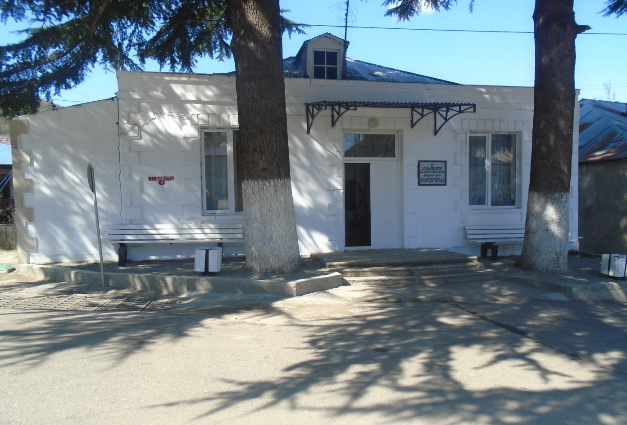
ხარაგაულის ცენტრალური ბიბლიოთეკის მიერ ჩატარებული ღონისძიებები 2014–2015 წლებში

Slide 2
მოსწავლეთა შემოქმედება

Slide 3
ნოდარ დუმბაძე–,,მზიანი გულის მწერალი” (საღანძილის სასოფლო განყოფილება)

Slide 4
ნოდარ დუმბაძე–,,მზიანი გულის მწერალი” (ვერტყვიჭალის სასოფლო განყოფილება)

Slide 5
ნოდარ დუმბაძე–,,მზიანი გულის მწერალი” (ბორის სკოლა–პანსიონი)

Slide 6
პროექტი ,,ტყუპები” (საბავშვო განყოფილება)

Slide 7
9 აპრილისადმი მიძღვნილი ღონისძიება (საბავშვო განყოფილება)

Slide 8
შეხვედრა პოეტ ლინა ბარათაშვილთან

Slide 9
ექსკურსია აქტიურ მითხველებთან

Slide 10
ბიბლიოთეკის ღამე

Slide 11
ჩვენ გვახსოვს აგვისტოს ომი

Slide 12
შეხვედრა აქტიურ მკითხველებთან (პატარა ხარაგაულის განყოფილება)

Slide 13
მოგონებანი გარდასულ დღეთა (პატარა ხარაგაულის განყოფილება)

Slide 14
პროექტი–,,ვინ წამიკითხავს ზღაპარს?” (ზღაპარს კითხულობს ცენტრალური ბიბლიოთეკის დირექტორი ნიკოლოზ მაჭავარიანი)

Slide 15
პროექტი–,,ვინ წამიკითხავს ზღაპარს?” (ზღაპარს კითხულობს კულტურის სამსახურის უფროსი ირინე ჩხეიძე)

Slide 16
პროექტი–,,ვინ წამიკითხავს ზღაპარს?” (ზღაპარს კითხულობს ექიმი გია ბარბაქაძე)

Slide 17
პროექტი “ვინ წამიკითხავს ზღაპარს?” ზღაპარს კითხულობს ტურიზმის სამსახურის დირექტორი მამუკა ჭიპაშვილი)

Slide 18
ახალი წელი საბავშვო ბიბლიოთეკაში

Slide 19
პროექტი–,,ვინ წამიკითხავს ზთაპარს?” (ზღაპარს კითხულობს #2 საჯარო სკოლის დაწყებითი კლასის პედაგოგი ლია სანიკიძე)

Slide 20
შეხვედრა მოძღვართან (საბავშვო განყოფილება)

Slide 21
პროექტი–,,წარსულის ქრონიკები” (საბავშვო განყოფილება)

Slide 22
პიონერფილმი სტუმრად საბავშვო ბიბლიოთეკაში

Slide 23
შ.ნიშნიანიძის 85 წლის იუბილე (პატარა ხარაგაულის განყოფილება)

Slide 24
,,შეხვედრა ხელოვანთან” ხარაგაულის #3 საჯარო სკოლაში (ცენტრალური ბიბლიოთეკის მხატვარი ჟუჟუნა კალანდაძე)

Slide 25
,,რომ გავიზრდები გპირდები,კარგი მკითხველი ვიქნები” (ხარაგაულის #2 ბაგა–ბაღის აღსაზრდელები სტუმრად პატარა ხარაგაულის განყოფილებაში)

Slide 26
ექსკურსია აქტიურ მითხველებთან (პატარა ხარაგაულის განყოფილება)

Slide 27
დუნიაშა ბარბაქაძის 90 წლის იუბილე (პარატა ხარაგაულის განყოფილება)

Slide 28
პროექტი–,,კლუბი 50+”

Slide 29
ერთად ვიკითხოთ ბიბლია

Slide 30
ღია გაკვეთილი ცენტრალურ ბიბლიოთეკაში (სტუმრად ხარაგაულის #3 საჯარო სკოლა)

Slide 31
პროექტი–,,შეხვედრა ცნობილ ადამიანებთან” (ფილოლოგიის მეცნიერებათა დოქტორი,კულტუროლოგი მარინე ცინცაბაძე)

Slide 32
ახალგაზრდა პოეტ დავით ჯიმშიაშვილის წიგნის პრეზენტაცია

Slide 33
ქეთევან თხელიძის 100 წლის იუბილე

